Slide 1
בית ספר ניסויי "הבונים"
ביקור מפקחת ביה"ס
גב' סיגל כהן
כ"ב אדר א', תשע"ו

Slide 2
בית ספר ניסויי "הבונים" תשע"ו
תכנית עבודה -
יעדים וכלים
להטמעת תפקודי לומד
לטיפוח למידה משמעותית
אתגרים לתשע"ו

Slide 3
שם בית הספר: בי"ס ניסויי "הבונים"
שם מנהל/ת: רותי שטרנברג
מפקח/ת: סיגל כהן
רשות: חיפה

Slide 4
בית ספר הבונים
כתובת: חביבה רייק, 16 חיפה
מס' תלמידים: 474
מס' כיתות: 16 כתות רגילות, 4 כיתות חינוך מיוחד – ליקויי למידה, ו- ASD.
מס' עובדי הוראה: 41 מורים: 20 מחנכות ו – 21 מורים מקצועיים,
פסיכולוגית, יועצת, בבליותרפיסטיות, פסיכודרמה, ריפוי בעיסוק, מורת
שמע, קלינאית תקשורת, 2 מורות שילוב.
מנהלת בית הספר: רותי שטרנברג
סגנית המנהלת: יוספה דהרי
מפקחת בית הספר: סיגל כהן
בית תלמיד: בבית הספר פועלת מערכת קהילתית רב תחומית המפעילה מועדונית וחוגים.
בית הספר משלב בין המסגרת הפורמאלית לבין המערכת הקהילתית הרב
תחומית המופעלת ע"י מתנ"ס רמות ספיר.
אתר ביה"ס: http://pschools.haifanet.org.il/habonim/default.aspx
בית הספר הינו ביה"ס ניסויי זו השנה החמישית

Slide 5
בית הספר שואף לפתח לומד ערכי
כאדם חושב, יוצר ומבקר,
בעל מכוונות עצמית,
הקושר קשרים
עם הסביבה והקהילה
בעל כלים ומיומנויות הנדרשים במאה ה- 21

Slide 6
יעדי חובה ויעדי בחירה בהלימה לחזון בית הספר.
יעדי רשות-
יישום תוצרי הניסוי לקידום תפקודי לומד
יעדי חובה
יעד 26 – יצירת תרבות ארגונית של למידה והתנסות בשלוב אמנת ביה"ס, באמצעות תכנון ויישום הוראה משותפת במקצועות הליבה, לפיתוח והטמעת תפקודי לומד -הבנה מעמיקה, חשיבה בקרתית, חשיבה יצירתית, חשיבה רפלקטיבית, למידה חושית ותנועתית וניהול הלמידה,
יעד 1- תכנון ויישום תהליכי הוראה-למידה מגוונים וחדשניים המפתחים ומטמיעים תפקודי לומד
יעד 6 יישום והעמקה של הערכה אישית מחזקת, דיפרנציאלית, , לטיפוח תפקודי לומד תוך אישיים, לעידוד מסוגלות, מוטבציה פנימית, קבלת אחריות, באמצעות גלויה אישית, בניסוח איכותני מחזק,(איך במקום כמה / הקשר אישי במקום נורמה / דוגמת אמת ספציפיתבמקום ציון או "בטויי מאגר")
יעד 2- יישום דרכי הערכה מגוונות המכוונות להערכת כלל תפקודי הלומד במקצועות הליבה ובהלימה לניסוי הבית ספרי
יעד 20 - יצירת אקלים בית ספרי מיטבי, של אחריות משותפת ומוטיבציה פנימית, בהלימה לחזון, תוך יישום והכוונת משחק סולמות ומקפצות לקריטריונים המבטאים תפקודי לומד בין אישיים ותוך אישיים: עבודת צוות, ניהול שיח מכבד ומקדם, תרומה לחברה, מעורבות ואחריות חברתית, תפקודים תוך אישיים, (כנ"ל ) וניהול הלמידה
יעד 14- פיתוח וביסוס מעורבות חברתית פעילה בתוך ביה"ס ומחוצה לו

Slide 7
יעד 1- תכנון ויישום תהליכי הוראה-למידה מגוונים וחדשניים המפתחים ומטמיעים תפקודי לומד
יעד 26: יצירת תרבות ארגונית של למידה והתנסות בשלוב אמנת ביה"ס ושילוב כלים ייחודיים מהניסוי:
הטמעת תפקודי לומד ולמידה משמעותית בתרבות ההוראה/למידה ובכלי ייחודי של הוראה בדו
משימות | פעולות | משאבים לקידום המשימות | סטטוס מדדי תפוקה | מדדי תפוקה לסוף שנה
הכשרת הצוות הבנה מעמיקה של תפקודי לומד, הכרת הטבלה, הטמעה בצוות הוראה -יישום תפקודי לומד ובטוייהם אצל הלומד במערכי הוראה ובמערכי הוראה שיתופית: תרגול הכנת מערכים בהדגשת תפקודי לומד ולמידה משמעותית – תרגול והטמעת תפקודי לומד בכל מקצועות הליבה ובשעורי דו בכל כיתה | מליאה פדגוגית – תפקודי לומד שעות שהיה -הדרכה בצוותי שכבה הכנת מערכים בהדגשת תפקודי לומד, תוך חשיבה משותפת, משוב וחשיבה רפלקטיבית מקדמת שעורי ליבה עפ"י מערכת + 2 ש"ש בכל כיתה - שעורי דו דגש על זימון תפקודי לומד לסוגיהם, בחומר הלמוד , בדרך ההוראה, באירגון הלמידה, בארגון הסביבה הלימודית | הדרכה מחוזית יועצת אקדמית. מנחה מחוזית שפה- 1 ש"ש הדרכת כל שכבה לאורך השנה שעות תקן ושעות ניסוי | התקיים פעמיים בכל שכבה עד סוף פברואר | 1 ש"ש הדרכה
דוגמא

Slide 8
יעד 1- תכנון ויישום תהליכי הוראה-למידה מגוונים וחדשניים המפתחים ומטמיעים תפקודי לומד
יעד 26: יצירת תרבות ארגונית של למידה והתנסות בשלוב אמנת ביה"ס ושילוב כלים ייחודיים מהניסוי:
הטמעת תפקודי לומד ולמידה משמעותית בתרבות ההוראה/למידה ובכלי ייחודי של הוראה בדו
משימות | פעולות | משאבים לקידום המשימות | סטטוס מדדי תפוקה | מדדי תפוקה לסוף שנה
טיפוח כלים דיגיטליים להוראה משמעותית הטמעת כלים דיגיטליים להוראה משמעותית | השתלמות 30 ש'. פיתוח משימות מתוקשבות, כלי הערכה ומדידה מתוקשבים | אופק חדש,פסג ‘ מנחת תקשוב גלית ברזני | לאורך השנה

Slide 9
יעד 2- יישום דרכי הערכה מגוונות המכוונות להערכת כלל תפקודי הלומד במקצועות הליבה
יעד 6 – פיתוח ויישום הערכה אישית מחזקת, דיפרנציאלית, , לטיפוח תפקודי לומד תוך אישיים, לעידוד והארת נקודות חוזק ועוצמה של כל תלמיד בגלויה אישית, בניסוח איכותני מחזק
משימות | פעולות | משאבים לקידום המשימות | סטטוס מדדי תפוקה | מדדי תפוקה לסוף שנה
הכשרת הצוות. הכרת מנעד רחב של התנהגויות המבטאות תפקודי לומד (בין אישי , תוך אישי) הטמעה בצוות :עידוד וטיפוח תפקודי לומד באמצעות , והארת נקודות חוזק ועוצמה של כל תלמיד, על גבי גלויה אישית תרגול הערכה מחזקת לאורך השנה | מליאה – תפקודי לומד מליאה – הגלויה האישית ככלי הערכה ייחודי לתפקודי לומד בין ותוך אישי וכפלטפורמה להארת נקודות חוזק ועוצמה של כל תלמיד שעות שהיה - הדרכה בצוותי שכבה העמקה במכלול תפקודי לומד והערכתם בדרך מחזקת ומעודדת באמצעות גלויה אישית תרגול נסוח איכותני(איך במקום כמה / הקשר אישי דיפרנציאלי/ דוגמת אמת קונקרטית במקום ציון או 'היגד מאגר') | בהדרכת רכזת שפה בהדרכת יועצת פדגוגית ומורת שילוב יועצת אקדמית. יועצת פדגוגית ומורת שילוב. כל שכבה 1-2 פעמים | בפברואר דצמבר לכלל התלמידים | אפריל מאי פעמיים בשנה לכל תלמיד +בהתאמה לצרכים ולמשימת חיזוק תפקודי לומד
דוגמא
גלויות דוגמא

Slide 10
יעד 2- יישום דרכי הערכה מגוונות המכוונות להערכת כלל תפקודי הלומד במקצועות הליבה
יעד 6 – פיתוח ויישום הערכה אישית מחזקת, דיפרנציאלית, , לטיפוח תפקודי לומד תוך אישיים, לעידוד מסוגלות, מוטבציה פנימית, קבלת אחריות, באמצעות גלויה אישית, בניסוח איכותני מחזק
משימות | פעולות | משאבים לקידום המשימות | סטטוס מדדי תפוקה | מדדי תפוקה לסוף שנה
חידוש צביון יום הורים- הערכת חידוש צביון יום הורים | מדידה והערכה משותפת למורה והתלמיד באמצעות הכנה מקדימה, מבוססת נתונים דווח התלמיד להורים דף משוב – תלמיד תורה הורה נתוח דפי המשוב. והגשת מסקנות | מחנכות הכיתה מחנכות כיתה אחראית מדידה והערכה בביה"ס | דצמבר ינואר פברואר | דצמבר / מאי ינואר , יוני פברואר, יוני יולי
דוגמא

Slide 11
יעד 14- פיתוח וביסוס מעורבות חברתית פעילה בתוך ביה"ס ומחוצה לו
יעד 20 בתכנית העבודה: טיפוח אקלים בית ספרי מיטבי,בהלימה לחזון ביה"ס פיתוח והטמעת תפקודי לומד באמצעות משחק סולמות ומקפצות
משימות | פעולות | משאבים לקידום המשימות | סטטוס מדדי תפוקה | מדדי תפוקה לסוף שנה
הכשרת הצוות- הבנה מעמיקה של תפקוד בין אישי ותוך אישי ושל פוטנציאל "סולמות ומקפצות" לטיפוח, תרגול והטמעת תפקודי לומד כנ"ל יישום תפקודי לומד ובטוייהם אצל הלומד , בקריטריונים למשחק בכל כיתה פיתוח מודעות לתפקודי לומד תרגול והטמעת תפקודי לומד, בין אישי ותוך אישי באמצעות משחק סולמות ומקפצות, בכל כיתה, מדי שבוע | מליאה – תפקודי לומד תוך אישי שיח וקישור דוגמאות מחיי ביה"ס לתהליך המשחק בכיתות השתלמות הדרכה בצוותי שכבה ניסוח קריטריונים מזמני תרגול תפקודי לומד (בין אישי, תוך אישי) גיבוש קריטריונים כיתתיים ואישיים (המביאים לביטוי תפקודי לומד תוך ובין אישי), לניקוד במשחק, בשיח משותף עם התלמידים הפעלת המשחק והניקוד בכל שבוע | בהדרכת יועצת פדגוגית של ביה"ס יועצת אקדמית., בשיתוף יועצת פדגוגית ומורת שילוב מחנכות בשיתוף יועצת פדגוגית ומורת שילוב. | 1-2 בכל שכבה קריטריונים בכל כיתה | בחודש מרץ 3 בכל שכבה מעקב ולווי של יועצת פדגוגית + קריטריונים אישיים
דוגמא
קריטריונים

Slide 12
חדר מורים לומד- להטמעת הוראה משמעותית
פעילות חדר מורים לומד | תכנים | משאבים לקידום המשימות
השתלמות השתלמות ישיבות צוות פדגוגיות שעות שהיה הדרכת מורים | פיתוח כלים דיגיטלים להוראה משמעותית הניסויי הבית ספרי כפלטפורמה לטיפוח תפקודי לומד והוראה משמעותית תפקודי לומד – מקפצות וסולמות – ככלי לפיתוח תפקודי לומד תוך /בין אישי גלויות אישיות ככלי להארת חוזק ועוצמה בכל תלמיד –, יועצת אקדמית, ניסוי הכנת מערכי הוראה תוך ניתוח ותרגול מרכיבי הוראה משמעותית ותפקודי לומד. הדרכה שכבתית קריטריונים למשחק סולמות ומקפצות להעצמת תפקובין/תוך אישי – דרכה אישית/שכבתית נסוח גלויות אישיות ככלי להארת נקודות חוזק ועוצמה בכל תלמיד | -אופק חדש, פסגה- גב גלית ברזני -אופק חדש, פסגה – גב' איילת כץ -שפי סימון, מדריכת שפה -גילה יוצת חינוכית -ד"ר עדנה מעיני יועצת אקדמית, ניסוי -ד"ר עדנה מעיני יועצת אקדמית, ניסוי

Slide 13
אתגרים לתשע"ו
1. שמירת רמה לימודית והשתקפותה במיצב
שפה וחשבון - שמירה על מיקום בעשירון עליון
אנגלית – שיפור מיקום יחסי
2. יישום והעצמה של הוראה משמעותית ותפקודי לומד באמצעות כלים ייחודיים שפותחו בניסוי (בהתאמה ליעדי חובה ויעדי בחירה)
הוראה בדו – שילוב תחומי דעת
הערכה דיפרנציאלית מחזקת, בגלויה
משחק סולמות ומקפצות להעצמת אחריות, מוטיבציה פנימיצ
3. פיתוח מוצר חינוכי מן הניסוי, במסגרת האגף ל"מו"פ ויזמות חינוכית",
לקראת יישום מערכתי במערכת החינוך.
מיפוי כל תלמיד , בכל מקצוע ליבה, באמצעות "רמזור"
תכנון ויישום מערך תגבור ותמיכה לכל תלמיד "אדום וצהוב" , עפ"י מיפוי הרמזור
(הערה: בעבר יועד התגבור רק לתלמידים אדומים)
הערכות לחלוקת כיתות רחבית בשעורי אנגלית (תשע"ז) לחיזוק הלמידה
הכנסת הדרכת מורים באנגלית (תשע"ז)
דוגמא מיפוי

Slide 14
סיכום
תכנית העבודה לתשע"ו שלובה בתהליך המחוזי המשותף לטיפוח ולהטמעת למידה משמעותית,
במטרה להעניק לתלמידינו
כלים ומיומנויות הנדרשים במאה ה- 21.
הכלים שפותחו בניסוי בביה"ס ("פדגוגיה יוצרת"),
נרתמים בתכנית זו כפלטפורמה
לטיפוח תפקודי לומד ולמידה משמעותית
ולמיקוד באדם שבכל תלמיד,
תוך זיהוי נקודות חוזק וחולשה, מיקוד משאבים, תמיכה בזקוקים לתמיכה
ובעיקר הארת נקודות חוזק ועוצמה של כל תלמיד ומורה

Slide 15
סוף

Slide 16
דוגמא: כיתה ד' "הצרצר והנמלה" שילוב שפה וכישורי חיים
ניתוח הקונפליקט הפנימי של הנמלה
העברה ויישום הדילמה לחיי יום יום
צורך
רצון
כשמישהו נמצא במצוקה חייבים לעזור לו.
לתת לצרצר אוכל ומחסה
מטרה
להרגיש טוב עם עצמי
אני לא מוכן שינצלו אותי
לא לתת לצרצר אוכל ומחסה
להיות מקובל על חבריי לכיתה.
לתת לחבר להעתיק שעורי בית
להרגיש טוב עם עצמי ועם חבריי לכיתה.
לא לתת שינצלו אותי, לא להיות "פרייר".
לא לתת לחבר להעתיק שעורי בית

Slide 17
הצרצר והנמלה - מערך בדגש למידה משמעותית ותפקודי לומד
הבנה מעמיקה בבסיס ידע שהוגדר בתכנית הלימודים ובנושאי הבחירה
ערך
מסרים ערכיים וחברתיים במשל
יצירת הקשר לתכנית גישור
יישום במצבי יום-יום בביה"ס
פיתוח חשיבה ברמות שונות בכל תהליך למידה זימון התנסויות ביישום רלוונטי של הנלמד והעברה | עומד בהישגים הנדרשים מיישם את הנלמד בתחום הדעת למצבים חדשים באותו תחום מבנה ידע ותובנות ומבטא אותם
רלוונטיות
אתגור - חקר וגלוי:
מאפייני המשל-
מסר גלוי, מסר סמוי
נמשל
מוסר השכל
חשיבה ביקורתית (קוגניטיבי) | פיתוח אבחנה בין דעות לעובדות פיתוח היכולת לבחון את אמינות מקורות המידע התנסות בדיוני דילמה המזמנים מעורבות ,שיפוט מוסרי וגיבוש עמדה | שואל שאלות מציג דילמות ערכיות בוחן חלופות משתמש בנתונים לצורך קבלת החלטות מביע עמדה מנומקת
מעורבות
* דיון בדילמה מן החיים.
* חשיפה לריבוי פתרונות.
* זיהוי סכמה: דיון פנימי בשעת ריב/סכסוך
* יישום ותרגול סכמה התנהגותית: "הרצון להבין מה הצורך שעומד מאחורי הקונפליקט"
ניהול שיח מכבד ומקדם (בין אישי) | תרגול מיומנויות השיח בעולם הממשי ובעולם הוירטואלי זימון מצבים בהם השיח חיוני לקידום משימה/תהליך בו העניין והרלוונטיות משותפים לצדדים המעורבים | משתמש בשיח ליצירת הסכמות, להחלפת דעות/ביצוע משימה/על פי הצורך מגלה פתיחות וסובלנות לדעות ורעיונות מקשיב ונותן משוב מכבד ומקדם מתנהג באופן אתי במרחב הממשי והווירטואלי
חזור

Slide 18
סימטריה סיבובית – כתה ה' שילוב גיאומטריה ואמנות למידה משמעותית ותפקודי לומד
רלוונטיות
ענין וסקרנות:
גלוי נוכחותה של סימטריה סיבובית בעולם הסובב:
טבע, ארכיטקטורה, קישוט ואמנות, כלים שימושיים
ערך
גילוי והבנה מה בין שפה מדעית לשפה אמנותית.
מדעית - מדויק, מוסכם, אוניברסלי
אמנותית - אישי הבעתי נתון לפרשנות
מעורבות
חקר וגלוי:
התנסות חושית פעילה: חיפוש מצבי חפיפה בסיבוב שקפים על צורות ניר עם ציר מרכזי
יצירת הגדרה לסימטריה סיבובית מתוך ההתנסות
יצירת מנדלות כביטוי אמנותי לסימטריה סיבובית
משוב שיתופי וניתוח אמנותי-מדעי של המנדלות
חזור

Slide 19
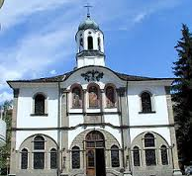
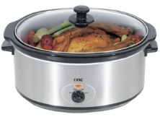
סימטריה סיבובית – כתה ה' שילוב חשבון ואמנות למידה משמעותית ותפקודי לומד
תפקוד קוגנטיבי:
חקירה וגלוי
ניתוח ויישום הידע
תפקוד מטה קוגנטיבי:
נווט למידה באמצעות חשיבה
על אסטרטגיות בהן השתמש.
נסוי פעיל בזוגות / דיון ברביעיות ,שאילת שאלות עד מציאת הגדרה לסימטריה סיבובית (דוגמה תמציתית)
עגול
אין סוף מצבי חפיפה
רבוע
4 מצבי חפיפה
מעוין –
2 מצבי חפיפה
טרפז –שעור קודם:
סימטריה שיקופית
רק מצב חפיפה אחד
הילדים יחפשו דוגמאות לנוכחות סימטריה סיבובית בתופעות טבע, ארכיטקטורה אמנות, קישוט וחיי ימיום (דוגמאות )
תפקוד קוגנטיבי:
השערה , חקירה ,
ניתוח, יישום הידע
תפקוד מטה קוגנטיבי:
חשיבה על
משמעות הידע
מה משותף למבנים.
מה תורמת צורת העגול
מה תורמת סימטריה סיבובית לכלים שימושיים
(הערה: על שולחן המורה תצוגה מתחילת השעור, ללא הסבר, כגרוי לסקרנות: סיר , ספל, פרחים, תחרה, אריח קישוטי, תמונת בית כנסת...)
חזור

Slide 20
סימטריה סיבובית – כתה ה' שילוב חשבון ואמנות למידה משמעותית ותפקודי לומד
תפקוד קוגנטיבי:
יצירתיות
יישום הידע
תפקוד מטה קוגנטיבי:
נתוח טעויות
נווט למידה באמצעות חשיבה על משמעות הידע,
ועל תהליכים, ואסטרטגיות בהן השתמש.
התלמידים יציירו מנדלות צבעוניות, באופן חפשי, עפ"י החוקיות שלמדו
משוב משותף למנדלות שציירו הילדים וניתוח אמנותי-מדעי כיצד משפיע צבע, ומקצב על מספר מצבי חפיפה ועל ההבעה והאוירה של המנדלה
במה שונה מנדלה זו מן האחרות
חזור

Slide 21
ערכים ותפקודים להארת נקודות חוזק ועוצמה בכל תלמיד
'חשיבה טובה', כדרך חיים, יכולה להיות מאופיינת במרכיבים רבים ומגוונים , (הרפז, פרקינס) :
תגובה מותאמת
אומץ
הנמקה
נגיעה בגופו של ענין
יושר, הגינות
מוכנות להשעות שיפוט
הבנה
סובלנות לעמימות
דמיון יצירתי
השקפת עולם הומניסטית
מחויבות לערכים
אכפתיות
יחס כבוד ללא התנשאות
אמפטיה
רגישות להקשר
חוש חברתי
יכולת קבלת החלטות
דוגמה מתוך דיון מליאה
הבעת רגשות,
שליטה ברגשות
שליטה בדעות –
מודעות והכרה בהיותן מועדות לטעות
אמפטיה
סובלנות
כישורים קוגניטיביים
עיבוד מידע ביעילות
נכונות לבחון הנחות יסוד
תכנון מראש
ספונטניות
גמישות
התמדה
חריצות
הומור
חזור

Slide 22
שירה היקרה,
ברצוני לשבח אותך על חריצותך, נחישותך ונכונותך לתרום ממרצך, כוחך ורעיונותייך.
קיבלת על עצמך תפקיד מאוד רציני ואחראי
של חגיגת יום הולדת לילדי החודש.
המשימה היתה קשה מאוד מאחר והתייחסה
לימי הולדת שהתקיימו במהלך ארבעת החודשים האחרונים.
ידעת לארגן את חברי ועדת יום הולדת
ברגישות רבה, תוך הקשבה ומתן כבוד
לכל חברי הועדה.
גרמת לילדי הועדה, לילדים שחגגו
ולמחנכות הכיתות להתרגשות רבה,
יישר כוח! המשיכי כך!
יוספה דהרי
דוגמה:
גלויה אישית - לחיזוק תפקוד של
שיח מכבד
אחריות
חריצות
הדגשת דוגמה
ספציפית אמיתית
חזור

Slide 23
איתי היקר,
רציתי לשבח אותך על כך שחשבת
על חבר לכיתה.
הצעת בקבוצת הקשר הכיתתית לחגוג יום הולדת לאיתי כהנא כהפתעה.
מאוד ריגשת אותי כשגילית
אכפתיות, רגישות
ובעיקר יוזמה חברית ברוכה.
יישר כוח! המשיכי כך!
אפרת
דוגמה:
גלויה אישית - לחיזוק תפקוד של
אכפתיות
רגישות
יוזמה ומעורבות חברתית
הדגשת דוגמה
ספציפית אמיתית
חזור

Slide 24
ירין היקר,
מבקשת אני לשבח אותך על
העקביות והנחישות אותם אתה מפגין
כמפעיל משחק בכיתה ב'.
אתה מקפיד להגיע מדי שבוע
באופן קבוע להפעיל את המשחק.
אתה מקפיד לפצות אותם במועד חלופי כאשר
מסיבה כזו או אחרת הם מפסידים את
זמן המשחק שנקבע להם.
בזכות רצינותך ויחסך המכבד למשחק
"סולמות ומקפצות| מרגישים רבים מילדי כיתה ב' שהם מצליחים ומתוגמלים על הצלחותיהם.
יישר כוח! המשך כך!
רונית
דוגמה:
גלויה אישית - לחיזוק תפקוד של
התמדה
אחריות
נחישות
הדגשת דוגמה
ספציפית אמיתית
חזור

Slide 25
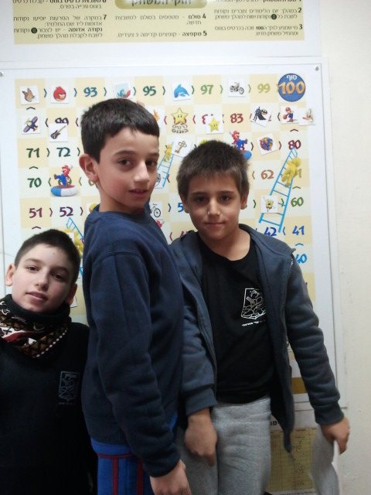
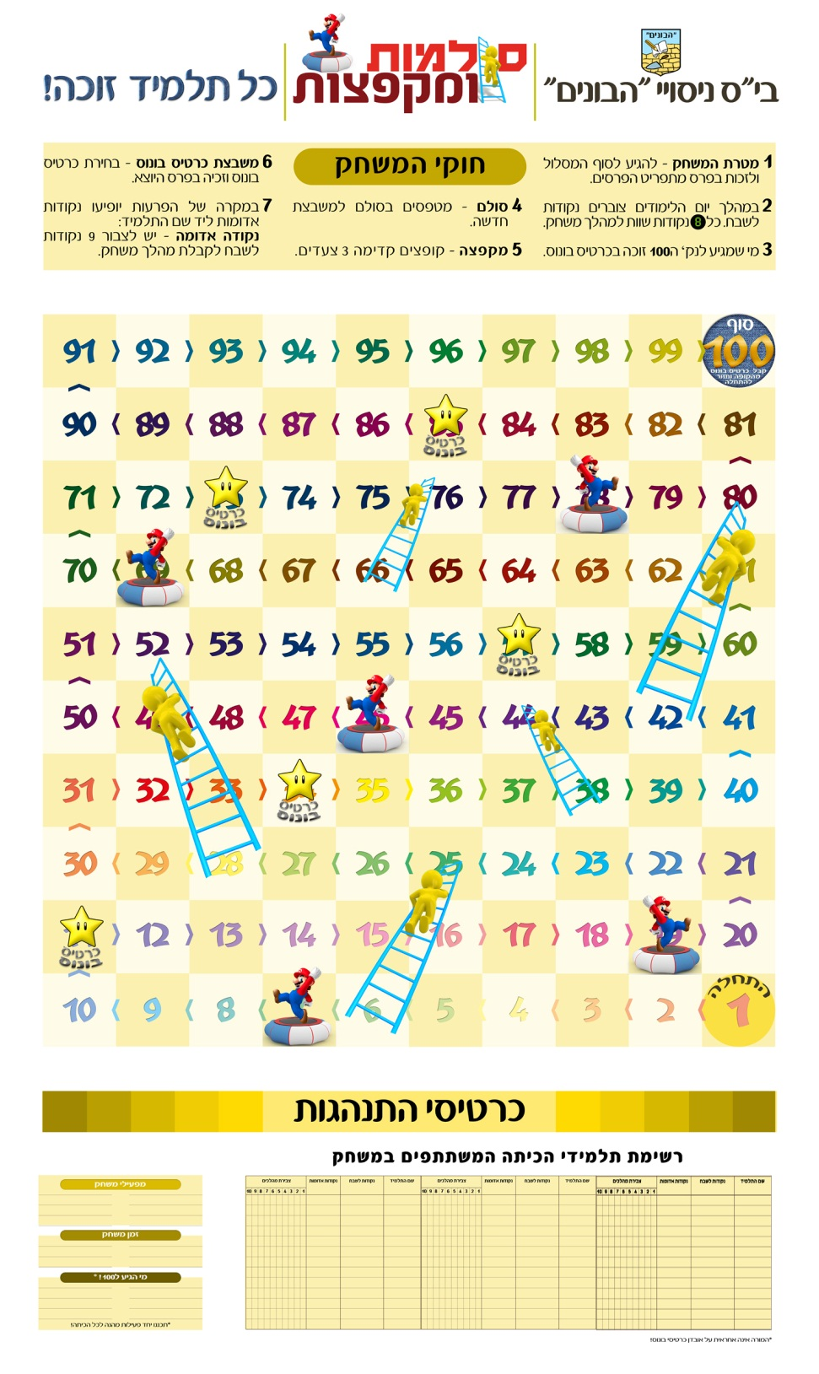
גלויה לדוגמא
חיזוק תפקודי אחריות אישית,
מעורבות ותרומה
דרורי, אתה חלק מועדת משחק, ומפעיל משחק בכיתה ב'2. אתה מעביר את המשחק באופן נהדר
תוך שיתוף פעולה עם חברי קבוצתך.
אתה מפגין יכולת התמדה בביצוע המשימה ואחריות רבה.
לדוגמא,
כאשר קלסר ניהול המשחק נשאר בבית של חבר קבוצתך שחלה ולא הגיע לבית הספר, הלכת מיוזמתך
לביתו ודאגת להביא לבית הספר את הקלסר.
אני גאה בך!
סמדר
חזור

Slide 26
הורים מעריכים תהליכים
הערכת יום הורים
חזור

Slide 27
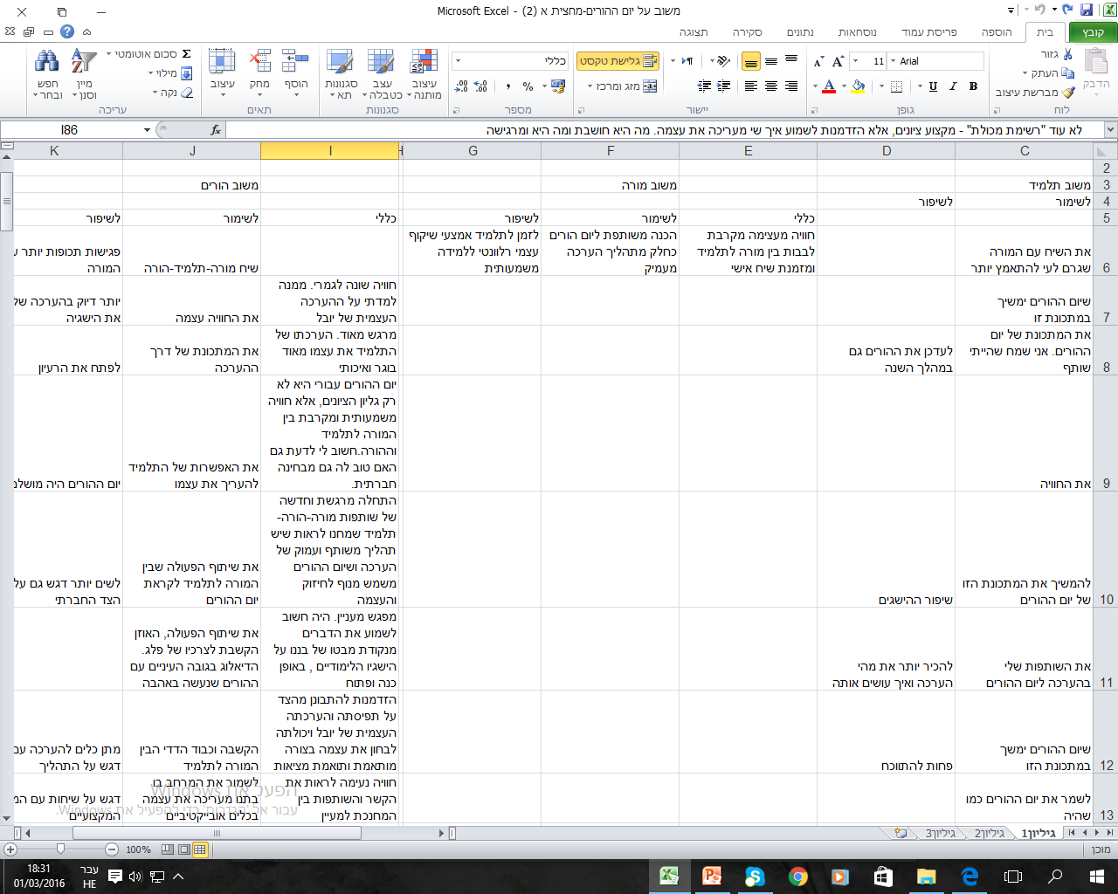
משוב יום הורים – לא עוד "רשימת מכולת" - מקצוע ציונים,
אלא הזדמנות לשמוע איך שי מעריכה את עצמה. מה היא חושבת ומה היא ומרגישה
קישור לטופס נתונים
חזור

Slide 28
לדוגמא:
לוח המשחק
(בכל כיתה)
קריטריונים – מזמנים פיתוח תרגול והטמעת תפקודי לומד מגוונים
חזור

Slide 29
דוגמה - עיבוד קריטריונים למשחק סולמות ומקפצות (דיון כיתתי) בהלימה לתפקודי לומד תוך זימון התייחסות לאירועים בחיי ביה"ס
ניהול שיח מכבד ומקדם (בין אישי) | תרגול מיומנויות השיח בעולם הממשי ובעולם הוירטואלי זימון מצבים בהם השיח חיוני לקידום משימה/תהליך בו העניין והרלוונטיות משותפים לצדדים המעורבים | משתמש בשיח ליצירת הסכמות, להחלפת דעות/ביצוע משימה/על פי הצורך מגלה פתיחות וסובלנות לדעות ורעיונות מקשיב ונותן משוב מכבד ומקדם מתנהג באופן אתי במרחב הממשי והווירטואלי
תרומה לחברה - מעורבות חברתית | עידוד והוקרה של יוזמות שיש בהן ערך לחברה | מגלה מעורבות חברתית ותורם לסביבה ולחברה יוזם פעולות שיש בהן ערך לסביבה ולחברה
קבלת אחריות (תוך אישי) | זימון מגוון משימות ותפקידים שהלומד רואה בהם ערך תוך עידודו לגלות אחריות ביצוע תהליכים רפלקטיביים על אודות התהליך והתוצר | מתמיד בביצוע התפקיד והמשימות נוטל אחריות בתחומים שונים משתפר באיכות הביצוע ממשימה למשימה מתנהג באופן בטוח במרחב הממשי והווירטואלי
מוטיבציה (תוך אישי) | זימון למידה על פי תחומי עניין מגוונים ורלוונטיים ללומד ובדרכי למידה לפי בחירתו עידוד והוקרה של מאמץ, הצלחה, יזמות בתהליכי הלמידה | משקיע זמן ומאמץ בלמידה גם כשהדבר כרוך בקשיים, במחירים גבוהים ובאי הצלחות יוזם הרחבה והעמקה של הנלמד
מסוגלות (תוך אישי) | התנסות במשימות רלוונטיות ומותאמות ללומדים שונים זימון חוויות הצלחה זימון משימות מאתגרות שיתוף בהערכה לשם למידה | מאמין בעצמו וביכולותיו חותר להצלחה בהתמדה פועל בהצלחה במצבים חדשים מסוגל להעריך את ביצועיו באובייקטיביות משתף ברגשות
הכוונה עצמית בלמידה (ניהול הלמידה) | זימון בחירה בתכנים, בדרכי הלמידה, בשותפים ללמידה וכו'. פיתוח מיומנויות לשימוש מושכל במידע ממקורות שונים ולייצוג ידע בדרכים מגוונות תרגול הצבת יעדים, תכנון השגתם, ביצועם והערכתם באמצעות מטלות קצרות טווח וארוכות טווח פיתוח מיומנויות שימוש מושכל בטכנולוגיה הדיגיטאלית | ביצוע תהליך למידה עצמאי הכולל: הצבת שאלות הגדרת יעדים הכנת תכנית עבודה להשגת מטרותיו ביצוע התכנית תוך: שימוש במקורות מידע מגוונים, שיפוט והערכה שלהם, שימוש בשיטות יעילות לקבלת מידע ולהפצתו ביצוע רפלקציה וקבלת משוב הערכה עצמית של התוצר והתהליך התנהלות אתית ובטוחה במרחב הממשי והוירטואלית
למידה חושית- תנועתית (חושי תנועתי) | שילוב התנסויות חושיות-תנועתיות בלמידה: התמצאות במרחב, קואורדינציה, יציבה, אסתטיקה, מוסיקה. | ייצוג למידה באמצעות תנועה, צליל, צבע וצורה
חזור

Slide 30
"רמזור", למיפוי תפקוד כל תלמיד בכל כיתה
מאפיינים תיפקודיים - המשך
התנהגות ומשמעת | קבלת סמכות מורים / מבוגרים | ציוד וארגון | הכנת שיעורי בית ועבודות | עצמאות | קשיים רגשיים
1. ההתנהגויות חריגות רבות וחמורות. 2. לעיתים רחוקות מעורב בתקריות חריגות. 3. התנהגות תקינה. | 1. לרוב אינו מקבל סמכות מבוגרים. 2. מקבל סמכות של מורים מסויימים (באופן מובחן) . 3. לרוב מקבל סמכות של המבוגרים. | 1. לרוב אינו מאורגן ומצויד. 2. לעיתים 3. מצויד ומאורגן. | 1. המנעות כמעט מלאה מהכנת ש. ב. ועבודות. 2. מכין ש. ב. ועבודות רק במקצועות מסוימים. 3. עפ"י רוב מכין ש.ב. ועבודות. | 1. ילדותי, מתקשה לשאת תסכולים, זקוק לתיווך מתמיד. 2. זקוק לתיווך לעיתים. 3. עצמאי. | 1. קשיים רגשיים קיצוניים לאורך זמן. 2. איתותי מצוקה. 3. ביטוי רגשי נורמטיבי תואם גיל.
חזור

Slide 31
"רמזור", למיפוי תפקוד כל תלמיד בכל כיתה
מאפיינים תיפקודיים - המשך
התנהגות ומשמעת | קבלת סמכות מורים / מבוגרים | ציוד וארגון | הכנת שיעורי בית ועבודות | עצמאות | קשיים רגשיים
1. ההתנהגויות חריגות רבות וחמורות. 2. לעיתים רחוקות מעורב בתקריות חריגות. 3. התנהגות תקינה. | 1. לרוב אינו מקבל סמכות מבוגרים. 2. מקבל סמכות של מורים מסויימים (באופן מובחן) . 3. לרוב מקבל סמכות של המבוגרים. | 1. לרוב אינו מאורגן ומצויד. 2. לעיתים 3. מצויד ומאורגן. | 1. המנעות כמעט מלאה מהכנת ש. ב. ועבודות. 2. מכין ש. ב. ועבודות רק במקצועות מסוימים. 3. עפ"י רוב מכין ש.ב. ועבודות. | 1. ילדותי, מתקשה לשאת תסכולים, זקוק לתיווך מתמיד. 2. זקוק לתיווך לעיתים. 3. עצמאי. | 1. קשיים רגשיים קיצוניים לאורך זמן. 2. איתותי מצוקה. 3. ביטוי רגשי נורמטיבי תואם גיל.
מאפיינים תיפקודיים - המשך
התנהגות ומשמעת | קבלת סמכות מורים / מבוגרים | ציוד וארגון | הכנת שיעורי בית ועבודות | עצמאות | קשיים רגשיים
1. ההתנהגויות חריגות רבות וחמורות. 2. לעיתים רחוקות מעורב בתקריות חריגות. 3. התנהגות תקינה. | 1. לרוב אינו מקבל סמכות מבוגרים. 2. מקבל סמכות של מורים מסויימים (באופן מובחן) . 3. לרוב מקבל סמכות של המבוגרים. | 1. לרוב אינו מאורגן ומצויד. 2. לעיתים 3. מצויד ומאורגן. | 1. המנעות כמעט מלאה מהכנת ש. ב. ועבודות. 2. מכין ש. ב. ועבודות רק במקצועות מסוימים. 3. עפ"י רוב מכין ש.ב. ועבודות. | 1. ילדותי, מתקשה לשאת תסכולים, זקוק לתיווך מתמיד. 2. זקוק לתיווך לעיתים. 3. עצמאי. | 1. קשיים רגשיים קיצוניים לאורך זמן. 2. איתותי מצוקה. 3. ביטוי רגשי נורמטיבי תואם גיל.
מאפיינים תיפקודיים - המשך
מוטיבציה | יצרנות לימודית | מעורבות חברתית | ביקור סדיר | השתתפות סדירה במהלך יום
1. מנותק, חסר עניין. 2. אינו ממצה יכולתו די. 3. עובד כפי יכולתו ובהתלהבות. | 1. "תקוע" - תוצרי למידה מעטים. 2. אי רציפות בלמידה ובהישגים. 3. חיוני בלמידה - תוצרים עפ"י מצופה. | 1. חוסר מעורבות חברתית / מעורבות אנטי חברתית. 2. בעיות חברתית. 3. מעורב חברתית | 1. נעדר לתקופות רצופות וארוכות / מרבה לאחר 2. נעדר לעיתים / לסירוגין 3. נוכחות סדירה | 1. מרבה לשוטט בביה"ס. 2. יוצא משיעורים לעיתים. 3. משתתף באופן סדיר.
שם תלמיד | מאפיינים תיפקודיים - המשך
 | קשב וריכוז | לקויות מאובחנות | לקויות למידה | שעות פנאי
 | 1. חשוד/ מאובחן ללא טיפול 2. מאובחן ומטופל. 3. קשוב ומרוכז. | 1. לקויות מורכבות נדירות. 2. לקויות שכיחות. 3.תקין. | 1. מאובחן כלקוי למידה. 2. חשוד כלקוי למידה / בתהליך אבחוני. 3.תקין | 1.משוטט ללא פיקוח 2. לרוב בבית. 3. משתתף בחוגים / פעילות תנועת נוער
חזור

Slide 32
טופס למיפוי מענה תלמידים
תאריך: ___________ כיתה: _______ מחנכת הכיתה: ___________
שם התלמיד | פרטני | מסגרת הכלה טיפולית* | קבוצה קטנה (רוחב) | שיחות ניהול כיתה | סייעת אישית/ רפואית | שעות שילוב | מורת שמע | שיחות עם היועצת | שיחות עם פסיכולוגית ביה"ס | טיפול רגשי בית ספרי | טיפול רגשי בקהילה | מרכז לקידום למידה | חונכות פרח | חונכות אחים בוגרים | הדרכת הורים בקהילה | מלגה | הפניה למסגרות טיפול חיצוניות | מעורבות קב"ס | מעורבות רווחה | אחר
חזור

Slide 33
טופס למיפוי מענה תלמידים
תאריך: ___________ כיתה: _______ מחנכת הכיתה: ___________
שם התלמיד | פרטני | מסגרת הכלה טיפולית* | קבוצה קטנה (רוחב) | שיחות ניהול כיתה | סייעת אישית/ רפואית | שעות שילוב | מורת שמע | שיחות עם היועצת | שיחות עם פסיכולוגית ביה"ס
...
טיפול רגשי בית ספרי | טיפול רגשי בקהילה | מרכז לקידום למידה | חונכות פרח | חונכות אחים בוגרים | הדרכת הורים בקהילה | מלגה | הפניה למסגרות טיפול חיצוניות | מעורבות קב"ס | מעורבות רווחה | אחר
...
חזור

